Slide 1
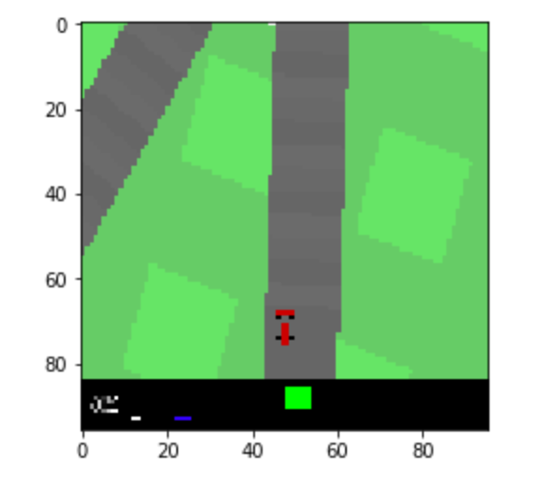
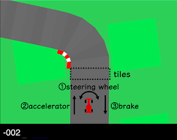
Open ai gym
CarRacing
목표 : 1000번의 step 동안 얼만큼 많은 트랙을 주행하였는가?
State: [96, 96, 3] # 96X96Pixel, RGB
Action : [3] #[wheel direction, accelerator, brake]
-1.0~1.0 0~1 0~1
Reward : -0.1(every frame(step)) + 1000/N(every track tile visited
*N : total number of tiles in track
* 시도
1. DDPG 알고리즘 시도
2. State가 픽셀단위의 이미지 정보라 CNN을 이용해 DDPG 알고리즘을 구현 시도
3. Action을 임의의 선형모델로 바꾸어 DQN구현 시도

Slide 2
Open ai gym
CarRacing
1. State가 픽셀단위의 이미지 정보라 CNN을 이용해 DDPG 알고리즘을 구현 시도
96
88
9
44
5
9
…
400
300
150
100
44
5
96
88
6
16
CONV1(ReLU)
6
Max_
Pooling
(2)
Fully-connected
layer1
FC
layer2
FC
layer3
FC
layer4
CONV2
(ReLU)
Max_
Pooling
(2)
CONV3
(ReLU)
Max_
Pooling
(2)
3
action

